Slide 1
Представление педагогической деятельности воспитателя Ивановой Натальи Сергеевны.
КГКОУ «Назаровский детский дом №1»
2015 год.

Slide 3
Воспитатель - это волшебник, который открывает детям дверь в мир взрослых. И от того, что знает и умеет воспитатель, зависит и то, чему и как он научит своих воспитанников. К. Гельвеций.

Slide 4
Образовательная программа
Здоровья

Slide 5
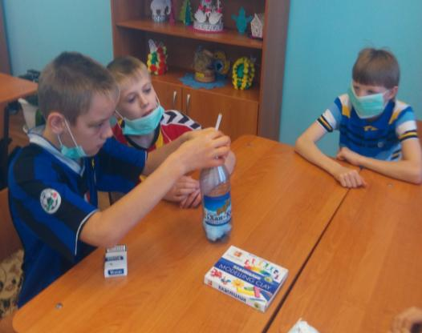
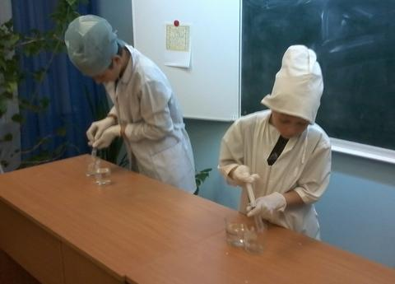
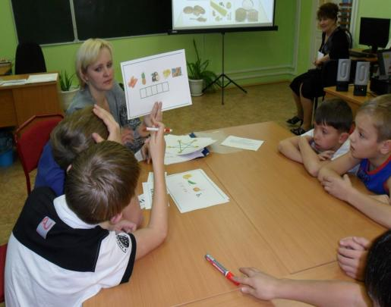
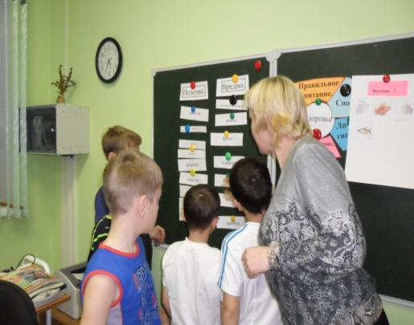
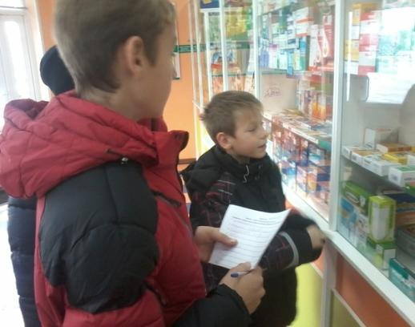
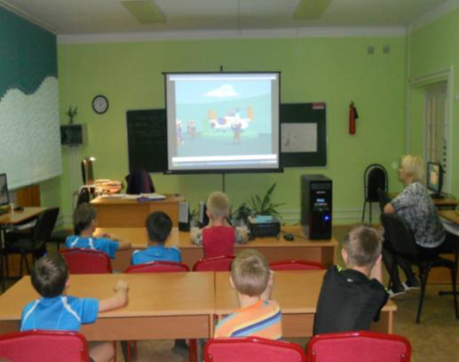
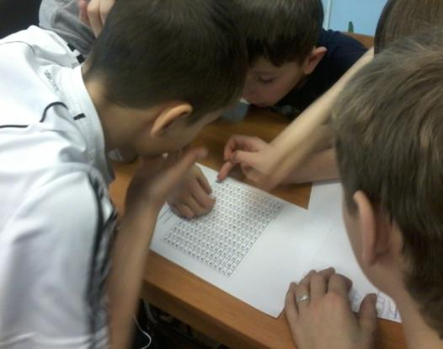
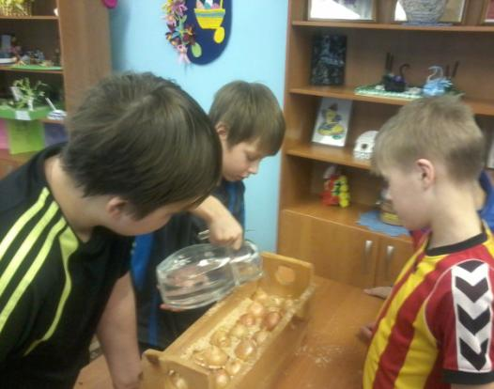
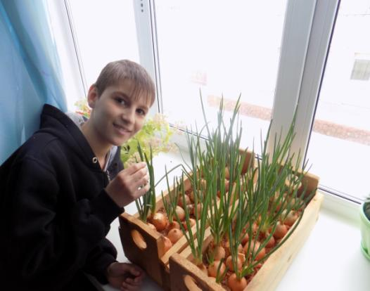
Образовательная программа
«Радуга здоровья»

Slide 6
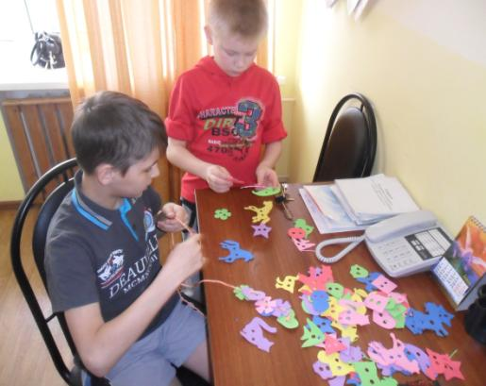
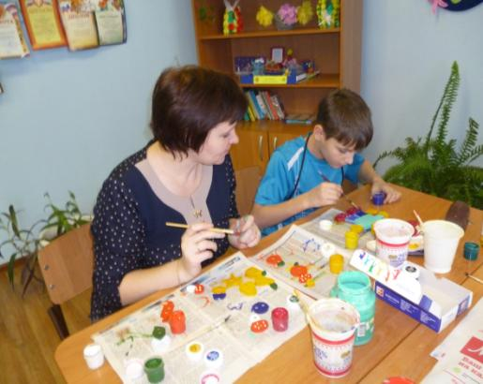
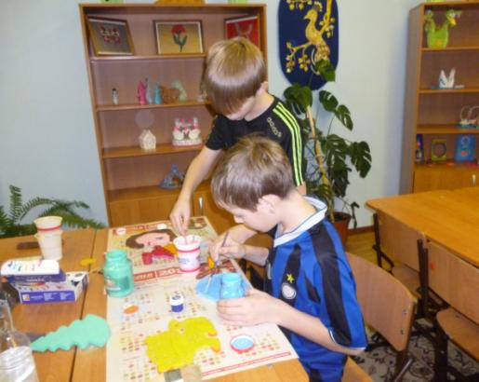
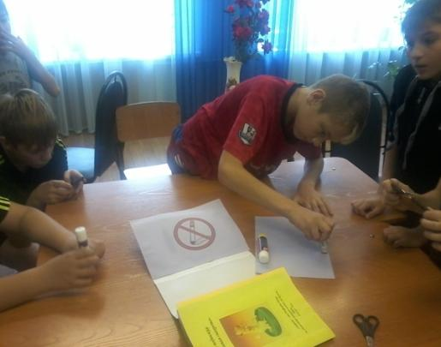
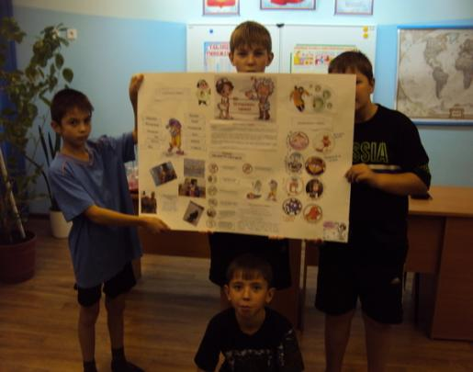
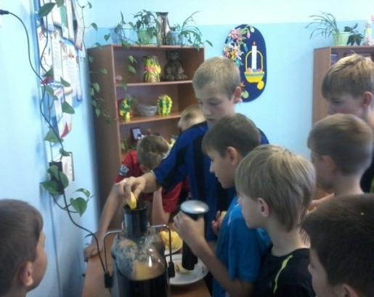
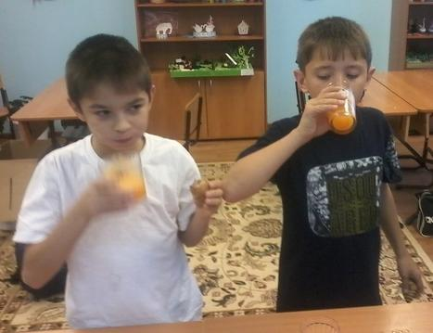
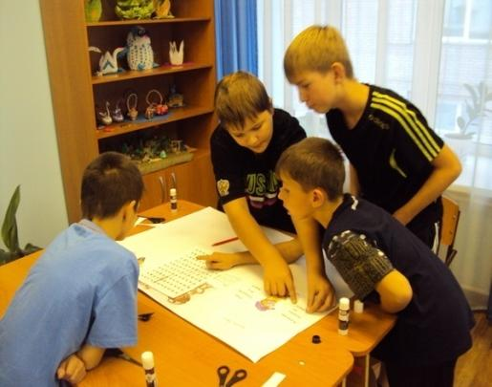
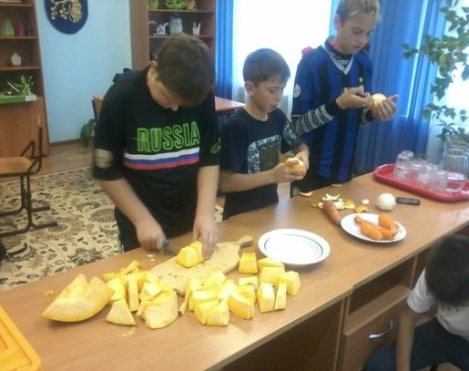
Образовательная программа
«Радуга здоровья»

Slide 7
Результаты реализации образовательной программы «Радуга здоровья»
Диагностические показатели | Сентябрь 2013г. | Май 2013г. | Сентябрь 2013 | Май 2014г.
Уменьшилось число воспитанников имеющих вредные привычки. | 0% | 0% | 10% (1 человек) | 0%
Увеличилось количество воспитанников, соблюдающих санитарно-гигиенические правила. | 40% (4 человека) | 60% (6 человек) | 70% (7 человек) | 90% (9 человек)
Увеличилось количество воспитанников, стабильно посещающие спортивные секции. | 30% (3 человека) | 50% (5 человек) | 50% (5 человек) | 80% (8 человек)
Снижен уровень тревожности и агрессивности. | 80% (8 человек) | 50% (5 человек) | 40% (4 человека) | 20% (2 человек)

Slide 8
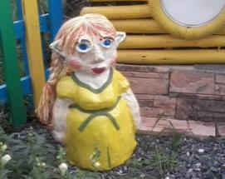
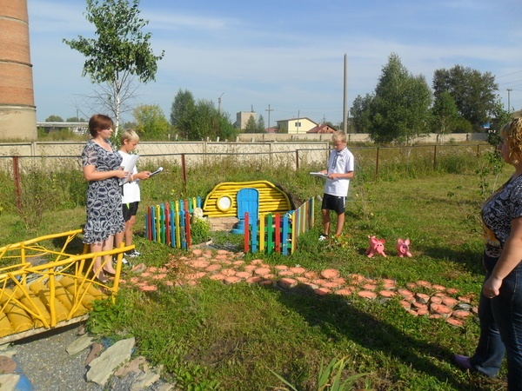
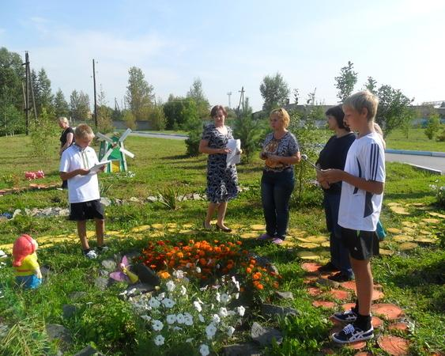
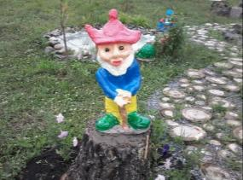
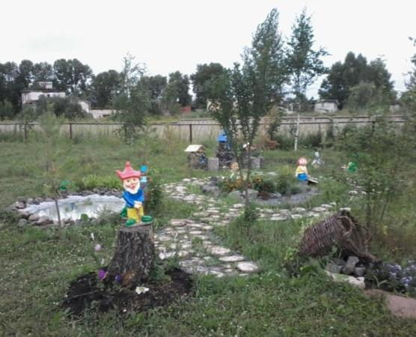
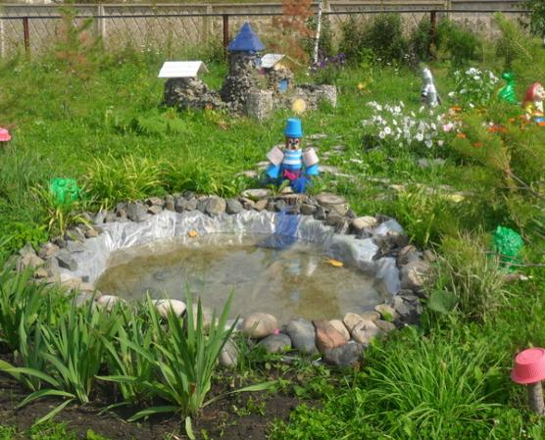
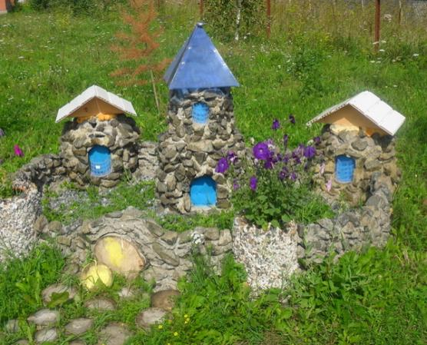
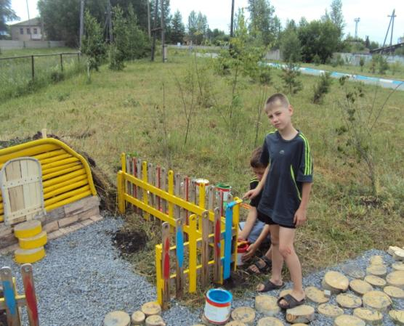
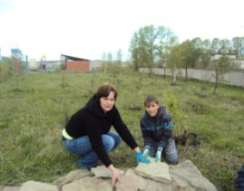
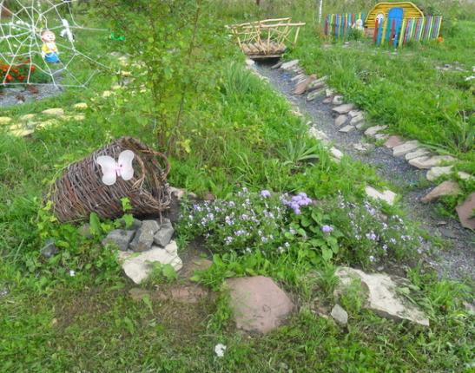
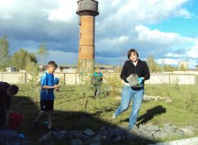
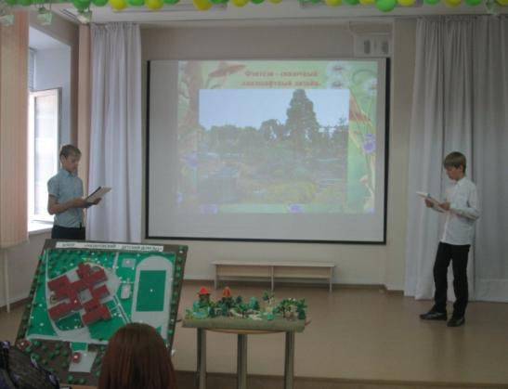
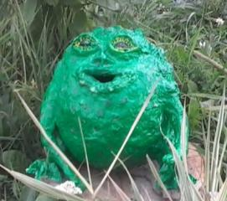
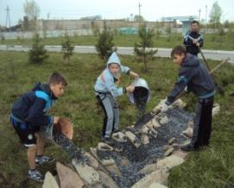
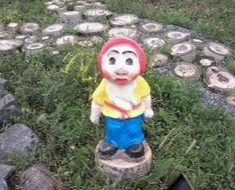
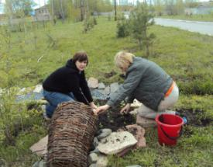
Проект «Там, на неведомых дорожках…»

